Slide 1
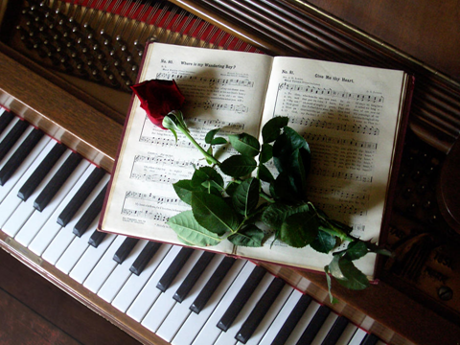

Slide 2
«Отечественная история в произведениях русских композиторов, посвящённая мужеству и героизму воинов России».

Slide 3
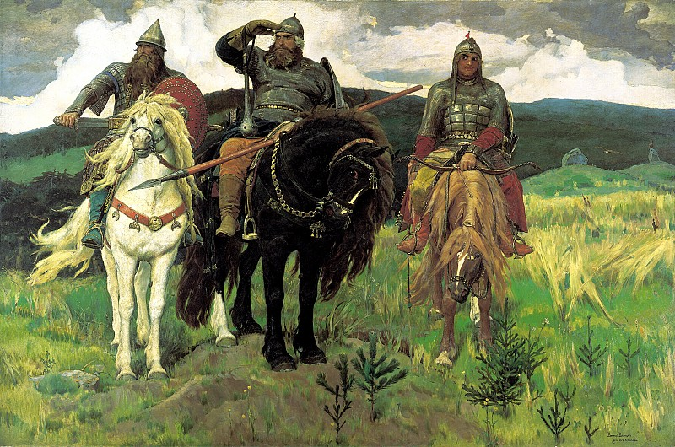
Василий Васнецов «Богатыри»

Slide 4
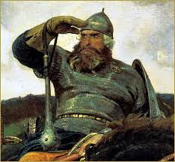
Илья Муромец – самый любимый герой в народе. Он почитает своих родителей, просит у них «благословеньица« на добрые дела. Нравится его уважительное отношение к людям, степенность и достоинство. Илья один побеждает полчища татар, осадивших Чернигов. Побеждает он и Соловья разбойника, от которого стонала русская земля.

Slide 5
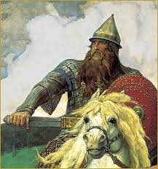
Добрыня Никитич– это верный товарищ Ильи Муромца. Он наделен необычайной силой. Народ чтил в Добрыне ум и находчивость. Добрыня – меткий стрелок, он вежлив, добр, ненавидит притворство и хамство, хитрость, ложь.

Slide 6
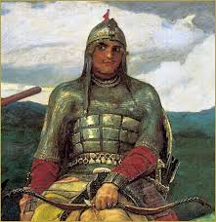
Алеша Попович – статен, красив, умен, сподвижник Ильи и Добрыни Никитича в защите Отечества, он беспощаден к своим врагам, добр к своим друзьям, внимателен и уважителен к людям.

Slide 7


Slide 8
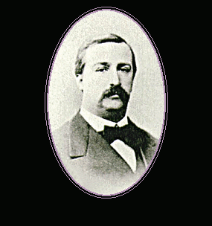
А.П. Бородин
Симфония №2
«Богатырская»

Slide 9

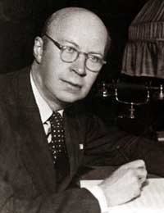

Slide 10
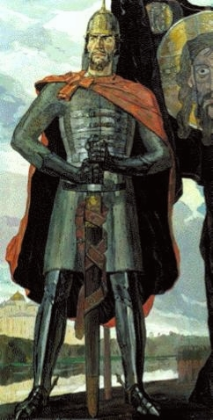
Князь Александр Невский
(1220-1263)
«Кто с мечом к нам придёт, тот от меча и погибнет».

Slide 11

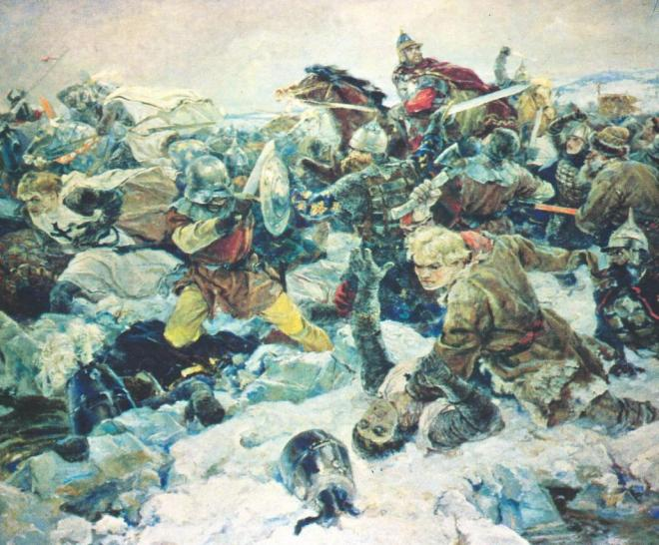
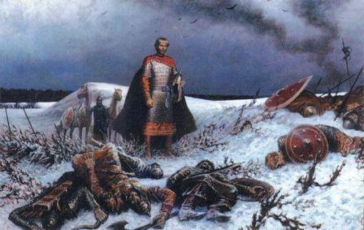
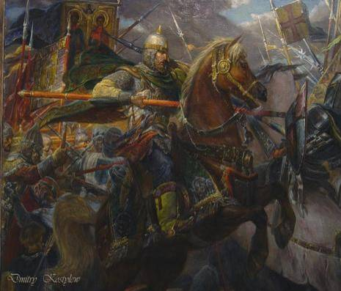
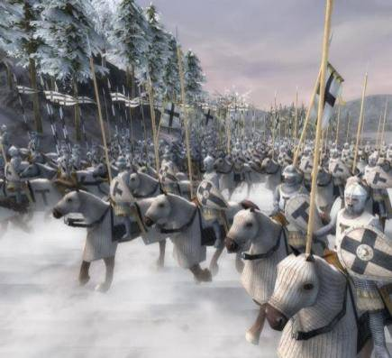

Slide 12



Slide 13
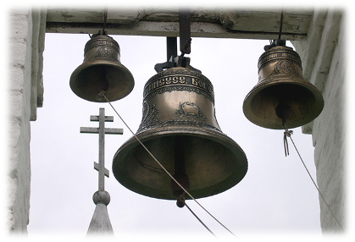
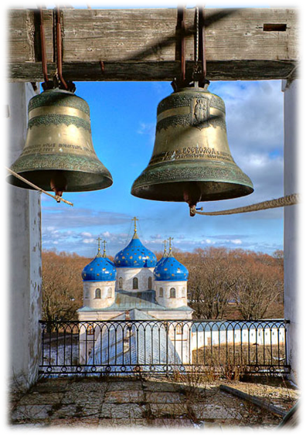
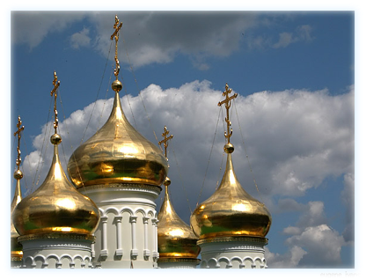

Slide 14
песни:
«Вставайте, люди русские» музыка С.С. Прокофьева
«Вставай, страна огромная!»
музыка А.В. Александрова.

Slide 15
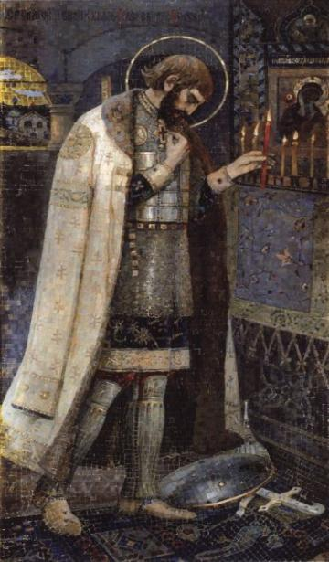
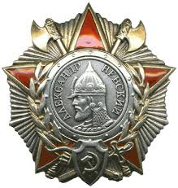
Александр Невский был причислен к лику святых. орден
Александра Невского

Slide 16

«Россия» Олег Газманов
1. Так было в России с далеких времен,
Чем выше давление, тем крепче бетон.
И если опасность державе грозит,
Становится Родина, как монолит.
В горниле победы сегодня как встарь
Опять закаляется Родины сталь!
Припев:
Россия, Россия — в этом слове огонь и сила,
В этом слове победы пламя,
Поднимаем России знамя!
Россия, Россия — в этом слове огонь и сила,
В этом слове победы пламя,
Поднимаем России знамя!

Slide 17
песня композитора
Аркадия Ильича Островского
«Пусть всегда будет солнце».

Slide 18
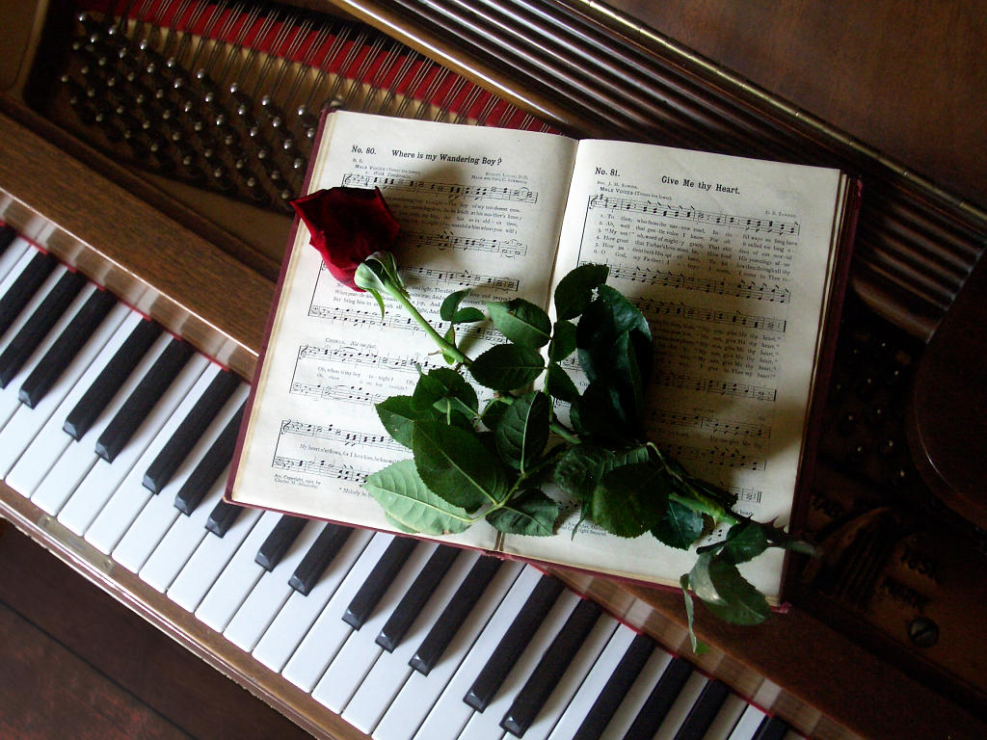
Спасибо за внимание!

